Slide 1
Khởi động
Hình thức bốc thăm
HS chọn một lá thăm diễn tả bằng hành động, lời nói để đồng đội đoán ý.

Slide 2
Kiểm tra bài cũ
Trình bày các nguyên nhân và giải pháp của môi trường nước và môi trường không khí?

Slide 3
Liên minh châu Âu, viết tắt là EU, là liên minh kinh tế – chính trị bao gồm 27 quốc gia thành viên thuộc châu Âu. Để tìm hiểu rõ hơn về EU thì các em sẽ đi vào bài học hôm nay

Slide 4
TIẾT 7 BÀI 4
LIÊN MINH CHÂU ÂU

Slide 5
TIẾT 7 BÀI 4: LIÊN MINH CHÂU ÂU
1. Khái quát về
Liên minh châu Âu
2. Liên minh Châu Âu-
một trung tâm kinh tế
lớn trên thế giới.

Slide 6
1
Khái quát về liên minh châu âu
2
Trung tâm kinh tế lớn
3
Luyện tập và vận dụng
Notes:
Tác giả biên soạn: :Lê Thị Chinh: Zalo: 0982276629. Fb:https://www.facebook.com/ti.gon.566. Nhóm chia sẻ tài liệu:https://www.facebook.com/groups/1448467355535530. Mong nhận được sự phản hồi,góp ý từ quý thầy cô để bộ giáo án được hoàn thiện. Trân trọng!

Slide 7
KHỞI ĐỘNG

Slide 8
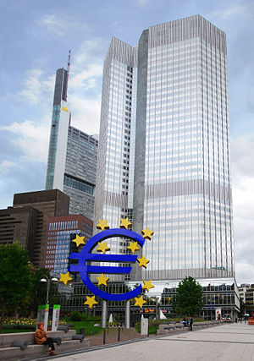
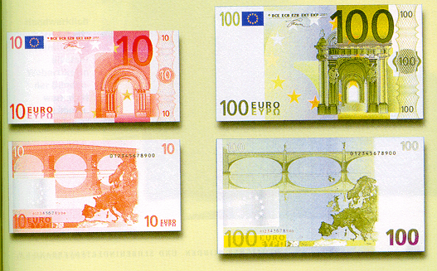
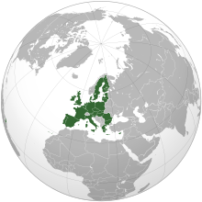
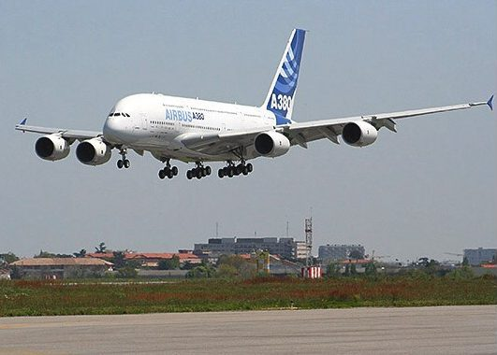
LIÊN MINH CHÂU ÂU
(EU)
Các hình ảnh sau đây có
liên quan đến tổ chức nào ?

Slide 9
KHÁM PHÁ

Slide 10
TIẾT 7 BÀI 4: LIÊN MINH CHÂU ÂU
1. Khái quát về Liên minh châu Âu
Dựa vào nội dung SGK địa lí 7 trang 109: Cho biết số quốc gia thành viên năm 2020 của Liên minh châu Âu là bao nhiêu?

Slide 11
Số quốc gia thành viên (2020): 27

Slide 12
Cho biết diện tích năm 2020 của Liên minh châu Âu là bao nhiêu?

Slide 13
Diện tích (2020): 4,1 triệu km²

Slide 14
Cho biết dân số năm 2020 của Liên minh châu Âu là bao nhiêu?

Slide 15
Dân số (2020): 447,7 triệu người

Slide 16
Cho biết trụ sở của của Ủy ban châu Âu đặt ở đâu?

Slide 17
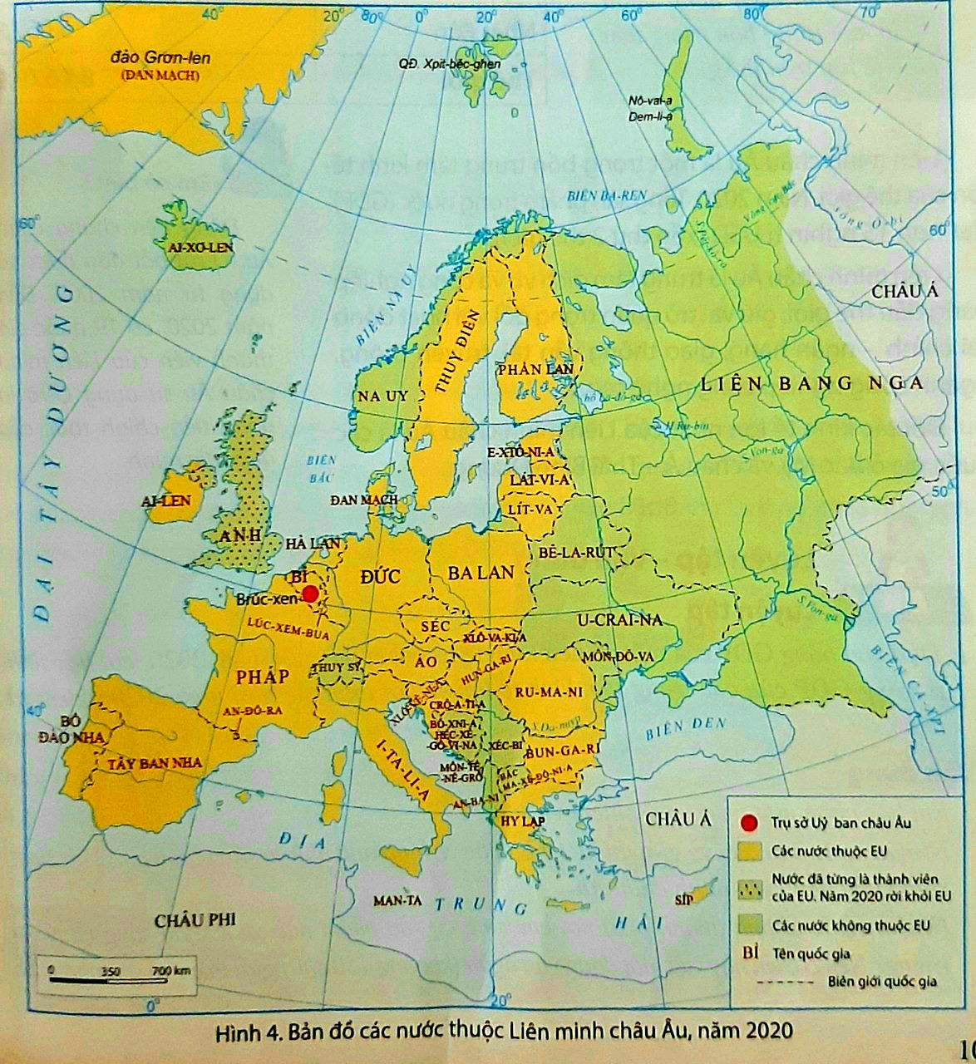
Bài 5: LIÊN MINH CHÂU ÂU
Trụ sở: Brúc – xen (Bỉ).

Slide 18
Tên tổ chức tiền thân của Liên minh châu Âu. Tổ chức này thành lập gồm những quốc gia nào?

Slide 19
Tiền thân của Liên minh châu Âu là Cộng đồng Kinh tế châu Âu (EEC) được thành lập với 6 quốc gia thành viên:
Pháp, Bỉ, Hà Lan, CHLB Đức, I-ta-li-a, Lúc-xem-bua.

Slide 20
Anh chính thức rời khỏi Liên minh châu Âu vào năm 2020
Nước Anh chính thức rời khỏi Liên minh châu Âu vào năm nào?
Bài 5: LIÊN MINH CHÂU ÂU

Slide 21
Xác định 27 quốc gia Liên minh châu Âu hiện nay trên lược đồ ?

Slide 22
- Pháp, Bỉ, Hà Lan, CHLB Đức, I-ta-li-a, Lúc-xem-bua
- Ai-len, Đan Mạch
- Hi Lạp
- Bồ Đào Nha, Tây Ban Nha
- Áo, Thuỵ Điển, Phần Lan
- Séc, Hungary, Ba Lan, Slovakia, Slovenia, Litva, Latvia, Estonia, Malta, Síp
- Bun-ga-ri, Ru-ma-ni
Crô-a-ti-a
27 quốc gia thành viên

Slide 23
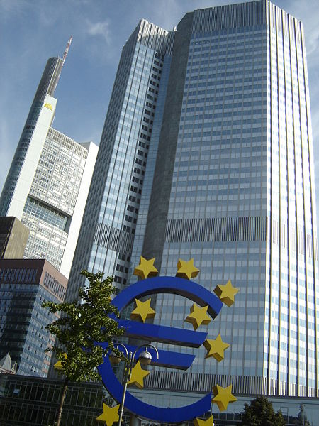
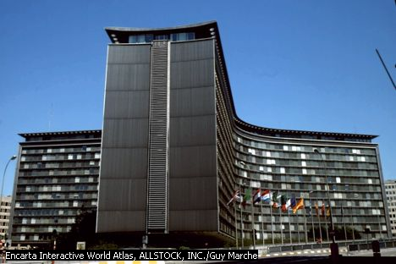
Bài 4: LIÊN MINH CHÂU ÂU
1. Khái quát về Liên minh châu Âu
Vài nét về Liên minh châu Âu 2020
- Số quốc gia thành viên: 27
- Diện tích: 4,1 triệu km²
- Dân số: 447,7 triệu người
- Trụ sở: Brúc – xen (Bỉ).

Slide 24

Tiết 66 - Bài 60: LIÊN MINH CHÂU ÂU
TIẾT 7 BÀI 4: LIÊN MINH CHÂU ÂU
1. Sự mở rộng của Liên minh châu Âu
- Thành lập năm 1957.
1. Khái quát về Liên minh châu Âu
- EU được mở rộng từng bước qua nhiều giai đoạn.
- Hiện nay, có 27 thành viên và đang có xu hướng tăng thêm.
Số quốc gia thành viên (2020): 27
Diện tích (2020): 4,1 triệu km²
Dân số (2020): 447,7 triệu người
Trụ sở: Brúc – xen (Bỉ).
Tiền thân của Liên minh châu Âu là Cộng đồng Kinh tế châu Âu (EEC) được thành lập với 6 quốc gia thành viên: Đức, Pháp, I-ta-li-a, Hà Lan, Bỉ và Lúc-xăm-bua.
2. Liên Minh Châu Âu – một mô hình liên minh toàn diện nhất thế giới.
? Quan sát H: 60.2 và tham khảo thông tin SGK trang 182, nêu những đặc điểm thể hiện Liên minh Châu Âu là mô hình liên minh toàn diện nhất thế giới ?

Slide 25
EU được mở rộng từng bước, qua nhiều giai đoạn. Đến 2004 đã có 25 thành viên, năm 2007 kết nạp thêm 2 thành viên mới là Bulgaria và Romanian và năm 2013 Croatia gia nhập EU nâng con số này lên tới 28 quốc gia. Tháng 6/2016, Anh rời Liên minh châu Âu sau cuộc trưng cầu dân ý ngày 23/6/2016 và nước Anh có vị Thủ tướng mới, nhưng phải đến 31/1/2020 thì nước Anh chính thức rời EU.

Slide 26
Tiết 66 - Bài 60: LIÊN MINH CHÂU ÂU
TIẾT 7 BÀI 4: LIÊN MINH CHÂU ÂU
1. Sự mở rộng của Liên minh châu Âu
- Thành lập năm 1957.
- EU được mở rộng từng bước qua nhiều giai đoạn.
1. Khái quát về Liên minh châu Âu.
- Hiện nay, có 27 thành viên và đang có xu hướng tăng thêm.
2. Liên minh Châu Âu – một trung tâm kinh tế lớn trên thế giới.
2. Liên Minh Châu Âu – một mô hình liên minh toàn diện nhất thế giới.
? Quan sát H: 60.2 và tham khảo thông tin SGK trang 182, nêu những đặc điểm thể hiện Liên minh Châu Âu là mô hình liên minh toàn diện nhất thế giới ?

Slide 27
HOẠT ĐỘNG NHÓM
NHÓM | NHÓM 1, 3 | NHÓM 2, 4
NHIỆM VỤ | 1. Nêu tên những hoạt động kinh tế quan trọng của Liên minh châu Âu. 2. Nêu tên các đối tác kinh tế lớn nhất của Liên minh châu Âu. | 1. Chứng minh Liên minh châu Âu là một trong bốn trung tâm kinh tế lớn trên thế giới. 2. Nêu tên các đối tác kinh tế lớn nhất của Liên minh châu Âu.

Slide 28
HOẠT ĐỘNG NHÓM
NHÓM | NHÓM 1, 3 | NHÓM 2, 4
NHIỆM VỤ | - Những hoạt động kinh tế quan trọng của Liên minh châu Âu. + Tài chính – ngân hàng; + Giao thông vận tải; + Truyền thông; + Công nghiệp công nghệ cao,… | - Liên minh châu Âu là một trong bốn trung tâm kinh tế lớn trên thế giới: + Năm 2020, GDP đạt hơn 15 nghìn tỉ USD (xếp thứ 2 thế giới). + Trung tâm dịch vụ và công nghiệp hàng đầu thế giới.
 | - Các quốc gia ở Bắc Mỹ và châu Á – Thái Bình Dương là các đối tác kinh tế lớn nhất của Liên minh châu Âu.

Slide 29
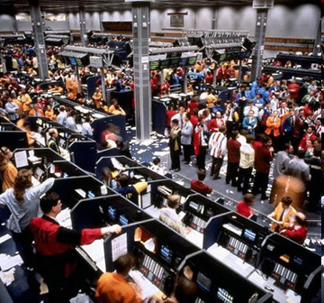
Một số hình ảnh về thị trường tài chính – ngân hàng của EU
Sàn giao dịch chứng khoán ở Luân đôn
Phố tài chính của London

Slide 30
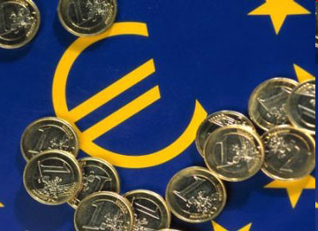
Một số hình ảnh về thị trường tài chính – ngân hàng của EU
:
Đồng tiền chung EURO
Ngân Hàng Trung Ương Châu Âu

Slide 31
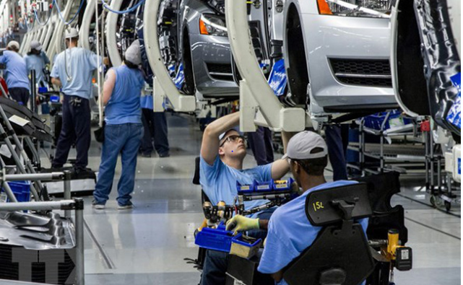
Một số hình ảnh về ngành công nghiệp công nghệ cao
Công nhân lắp ráp ôtô ở Đức

Slide 32
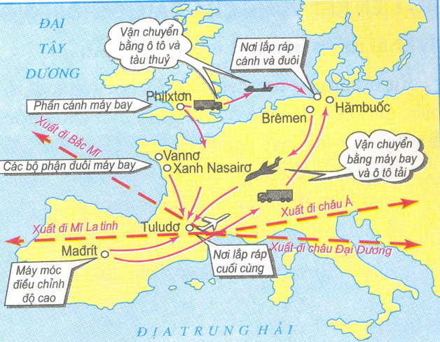
Một số hình ảnh về ngành công nghiệp công nghệ cao
Sự hợp tác của các nước EU trong quá trình sản xuất máy bay Airbus

Slide 33
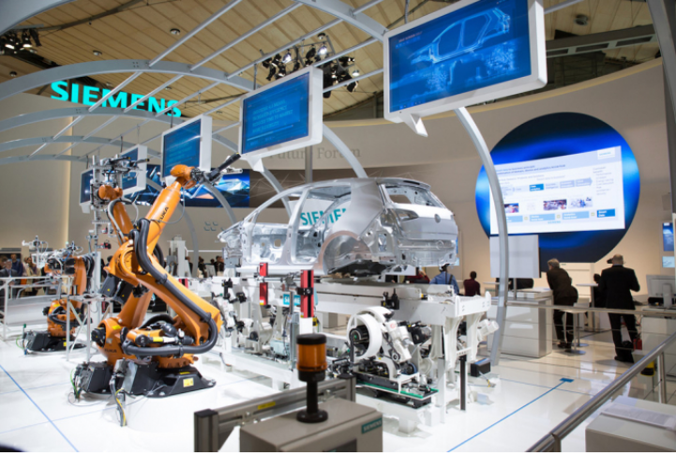
Một số hình ảnh về ngành công nghiệp công nghệ cao
Đi đầu trong ngành “Công nghiệp 4.0”
Trí tuệ nhân tạo dần thay thế lao động chân tay

Slide 34
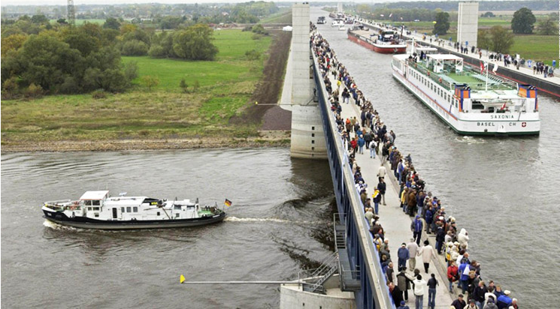
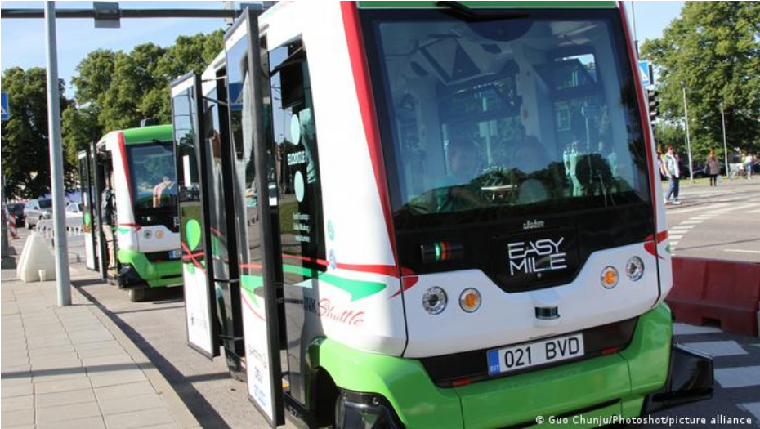
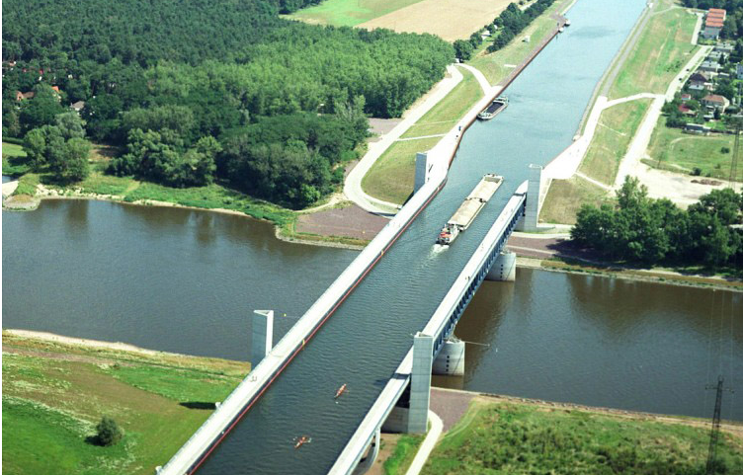
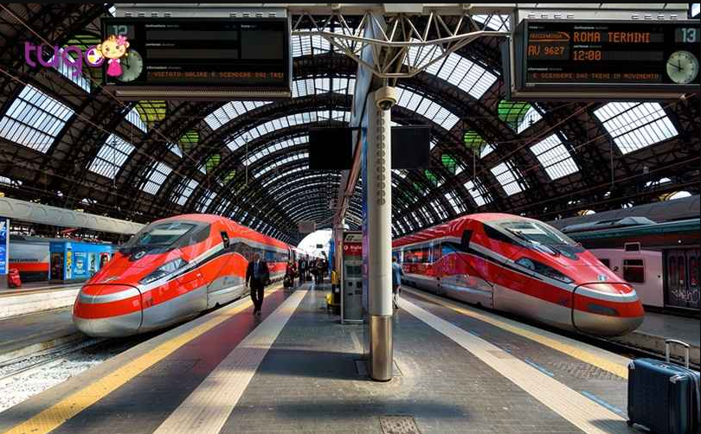
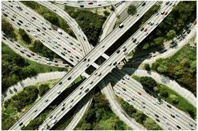
Một số hình ảnh về ngành giao thông vận tải
Cầu nước Magdeburg - Đức
Xe buýt không người lái tại thủ đô Tallinn
Hệ thống tàu điện ngầm ở Châu Âu
Hệ thống cầu vượt ở Châu Âu

Slide 35
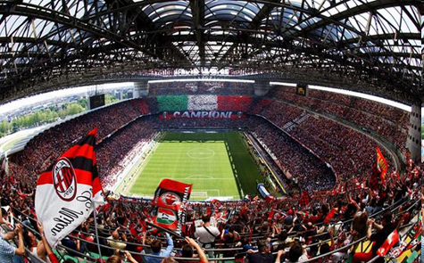
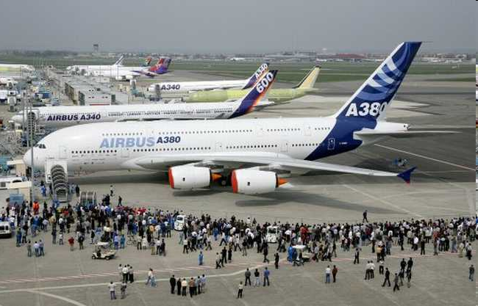
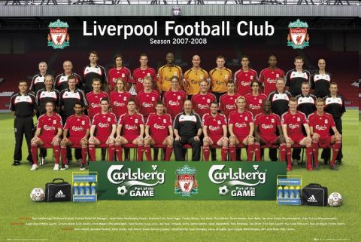
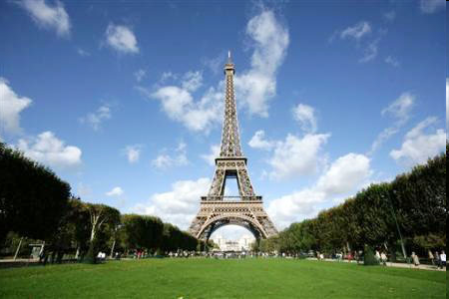
Một số hình ảnh về dịch vụ của EU
Dịch vụ thể thao
Dịch vụ giao thông vận tải
Tháp Eiffe - Pháp
Giáo dục Phần Lan

Slide 36
Liên minh châu Âu là một trong bốn trung tâm kinh tế lớn trên thế giới

Slide 37
Các quốc gia ở Bắc Mỹ và châu Á – Thái Bình Dương là các đối tác kinh tế lớn nhất của Liên minh châu Âu.

Slide 38
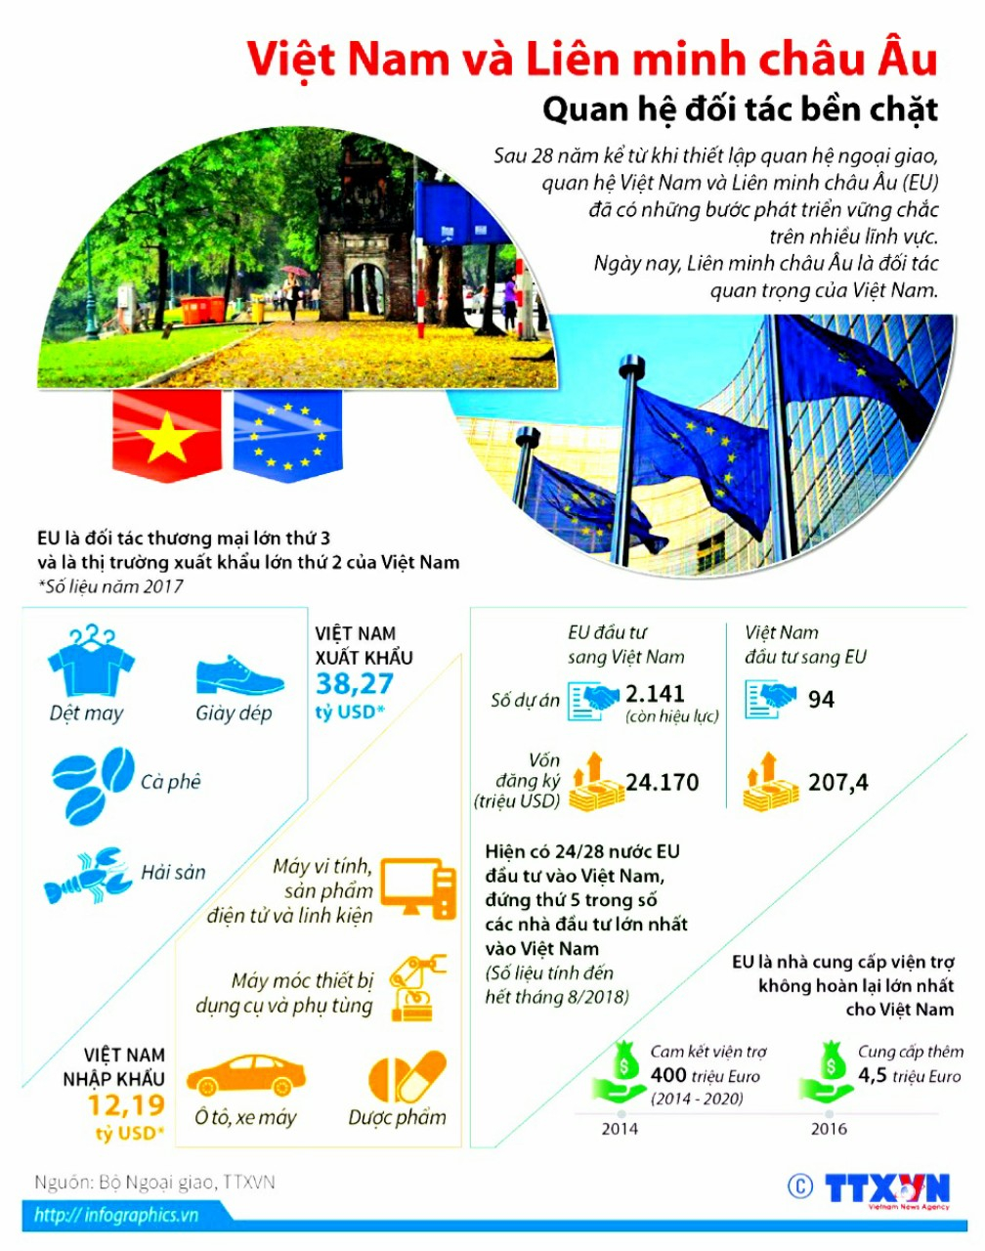

Slide 39
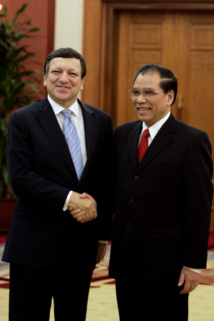
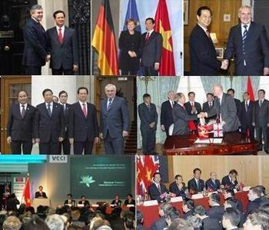
MỐI QUAN HỆ VIỆT NAM- EU

Slide 40
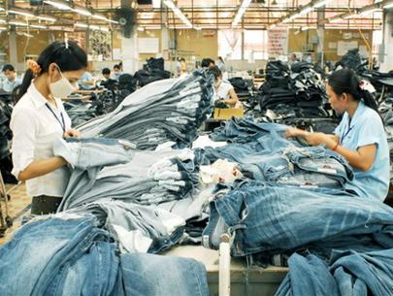
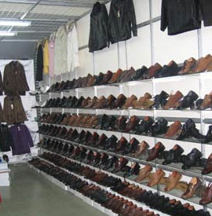
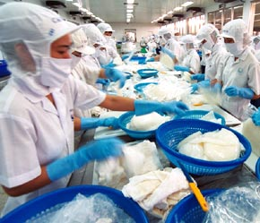

Slide 41

Tiết 66 - Bài 60: LIÊN MINH CHÂU ÂU
TIẾT 7 BÀI 4: LIÊN MINH CHÂU ÂU
1. Sự mở rộng của Liên minh châu Âu
2. Liên minh Châu Âu – một trung tâm kinh tế lớn trên thế giới.
- Thành lập năm 1957.
- EU được mở rộng từng bước qua nhiều giai đoạn.
- Những hoạt động kinh tế quan trọng của Liên minh châu Âu:
+ Tài chính – ngân hàng;
+ Giao thông vận tải;
+ Truyền thông;
+ Công nghiệp công nghệ cao,…
- Liên minh châu Âu là một trong bốn trung tâm kinh tế lớn trên thế giới:
+ Năm 2020, GDP đạt hơn 15 nghìn tỉ USD (xếp thứ 2 thế giới).
+ Trung tâm dịch vụ và công nghiệp hàng đầu thế giới.
- Các quốc gia ở Bắc Mỹ và châu Á – Thái Bình Dương là các đối tác kinh tế lớn nhất của Liên minh châu Âu.
- Hiện nay, có 27 thành viên và đang có xu hướng tăng thêm.
2. Liên Minh Châu Âu – một mô hình liên minh toàn diện nhất thế giới.
? Quan sát H: 60.2 và tham khảo thông tin SGK trang 182, nêu những đặc điểm thể hiện Liên minh Châu Âu là mô hình liên minh toàn diện nhất thế giới ?

Slide 42
1. Khái quát về Liên minh châu Âu
- Số quốc gia thành viên (2020): 27 quốc gia.
- Diện tích (2020): 4,1 triệu km2.
- Số dân(2020): 447,7 triệu người.
- Tiền thân là Cộng đồng Kinh tế châu Âu (ECC), được thành lập bởi 6 quốc gia: Đức, Pháp, I-ta-li-a, Hà lan, Bỉ, Lúc-xem-bua.
2. Trung tâm kinh tế lớn
- Liên minh châu Âu là 1 trong 4 trung tâm kinh tế lớn của thế giới, với tổng sản phẩm trong nước năm 2020 đạt 15 nghìn tỉ USD (xếp thứ 2 thế giới).
- Lên minh châu Âu là trung tâm dịch vụ và công nghiệp hàng đầu thế giới, giữ vai trò quan trọng trong tài chính – ngân hàng, giao thông vận tải, truyền thông, công nghiệp công nghệ cao,…
- Đối tác kinh tế lớn nhất của Liên minh châu Âu là các quốc gia Bắc Mỹ và châu Á – Thái Bình Dương.

Slide 43
LUYỆN TẬP

Slide 44
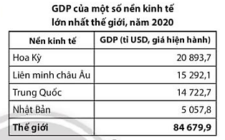
HOẠT ĐỘNG LUYỆN TẬP
Dựa vào bảng số liệu tr110 và kiến thức đã học, hãy trả lời các câu hỏi sau: Dựa vào bảng GDP của một số nền kinh tế lớn nhất thế giới, năm 2020, em hãy tính tỉ trọng GDP của các trung tâm kinh tế lớn so với toàn thế giới năm 2020 và rút ra nhận xét.

Slide 45
HƯỚNG DẪN CÁCH TÍNH
Công thức tính tỉ trọng GDP:
(Đơn vị: %)

Slide 46
HOẠT ĐỘNG LUYỆN TẬP
Áp dụng công thức:
Ví dụ: Hoa Kỳ = GDP Hoa Kỳ : GDP thế giới x 100. (%)

Slide 47
ĐÁP ÁN
- Tỉ trọng GDP của các trung tâm kinh tế lớn so với toàn thế giới năm 2020:
+ Hoa Kỳ: 24,7%
+ Liên minh châu Âu: 18,1%
+ Trung Quốc: 17,4%
+ Nhật Bản: 5,9%
- Nhận xét:

Slide 48
ĐÁP ÁN
- Nhận xét:
+ Bốn trung tâm kinh tế lớn chiếm 66,1% tổng GDP của thế giới .
+ Trong đó, Hoa Kỳ là trung tâm kinh tế chiếm tỉ trọng GDP nhiều nhất trong 4 trung tâm (24,7%), tiếp đến là Liên minh châu Âu (18,1%), Trung Quốc (17,4%) và Nhật Bản (5,9%).

Slide 49
VẬN DỤNG

Slide 50
Giải nhiệm vụ 1 (vận dụng)
Sưu tầm và giới thiệu với bạn bè về hình ảnh những sản phẩm của Việt Nam xuất khẩu đến Liên minh châu Âu.
Giải nhiệm vụ 2 (vận dụng)
Ở tỉnh (thành phố) nơi em sống có sản phẩm nào xuất khẩu sang châu Âu không? Nếu có, em hãy viết một đoạn văn ngắn khoảng 150 chữ giới thiệu về sản phẩm đó.

Slide 51
HOẠT ĐỘNG VẬN DỤNG
-Nhiệm vụ: Ở thành phố nơi em sống có sản phẩm nào xuất khẩu sang châu Âu không? Nếu có, em hãy viết một đoạn văn ngắn khoảng 150 chữ giới thiệu về sản phẩm đó.
+ Học sinh tự tìm kiếm thông tin trên Internet để trả lời câu hỏi.
+ Tiết sau sẽ trình bày trước lớp để lấy điểm cộng

Slide 52
Tạm biệt và hẹn gặp lại các em
ở bài học tiếp theo.

